Slide 1



Ábrándos szép napok… – őszintén a globális fenntarthatóságról
Gelencsér András
levegőkémikus, akadémikus, egyetemi tanár
Pannon Egyetem

Slide 2
Globális problémák ‒ tudomány vs politika
Probléma
Megismerés
Megoldás
Valóság
Tudomány
Alternatív valóság
Politika
+
=
Egybites üzenet
Gazdasági
érdekek
Látszat- megoldás
Választók
Nagyvállalatok

Slide 3
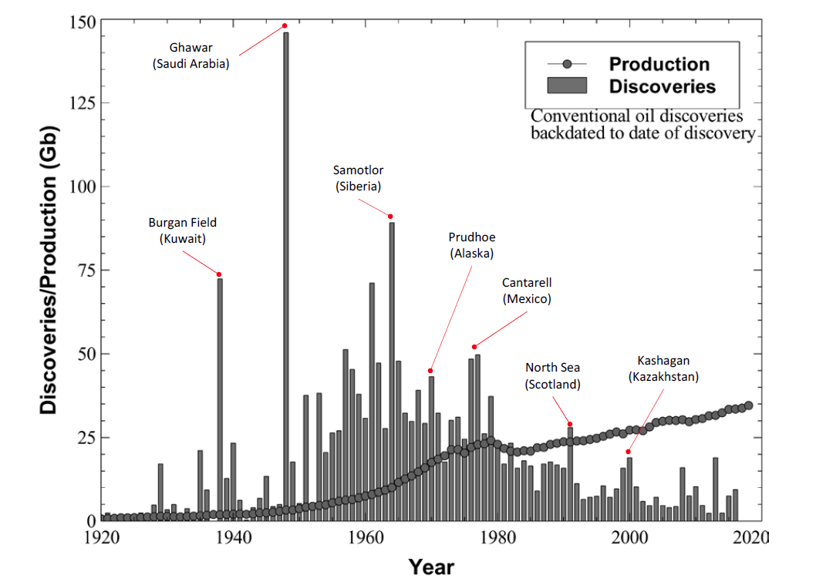
A globális alapprobléma – amiről nem beszélünk
Fogyóban a kőolaj…
Kitermelés
Új lelőhely
Új lelőhely/Kitermelés (milliárd hordó)
Év

Slide 4

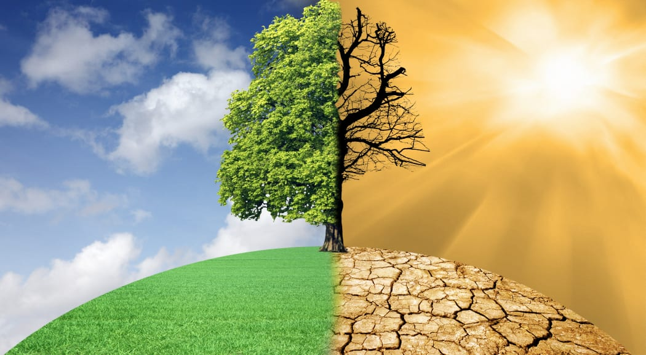
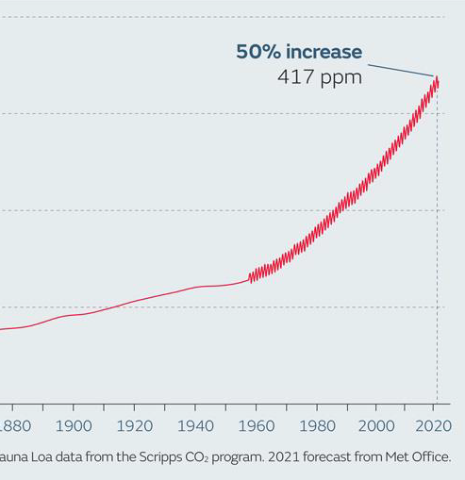
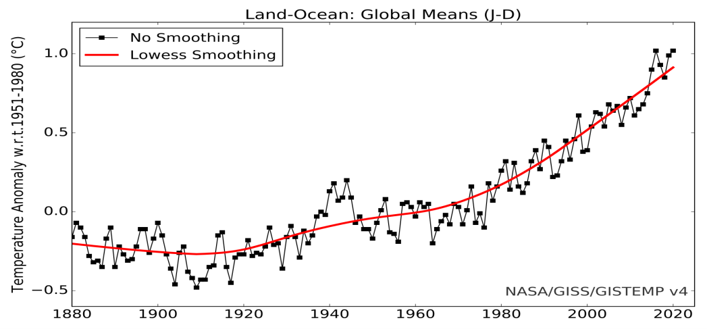
Amiről beszélünk – globális klímaváltozás
CO₂ légköri koncentráció (ppm)
Globális átlaghőmérséklet
450
400
350
300
250
Hőmérsékletváltozás

Slide 5


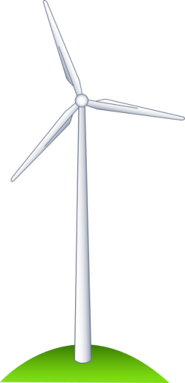
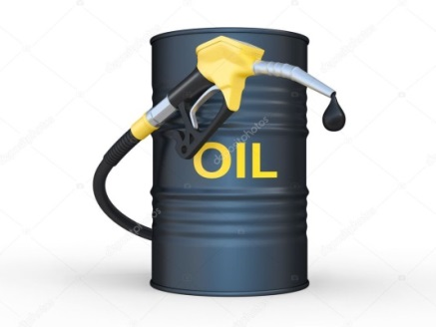
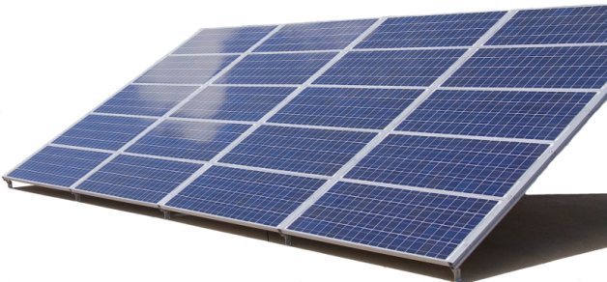


Megoldás: A zöldátállás
DEKARBONIZÁCIÓ

Slide 6
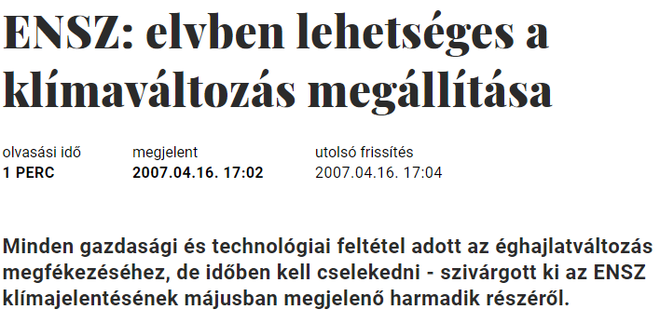
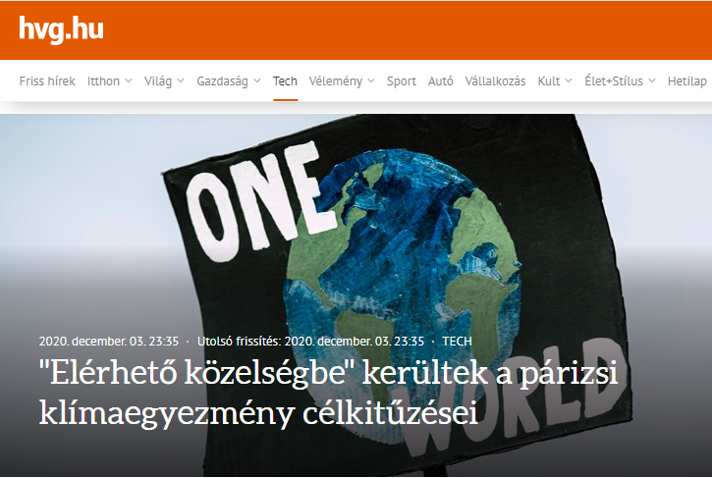
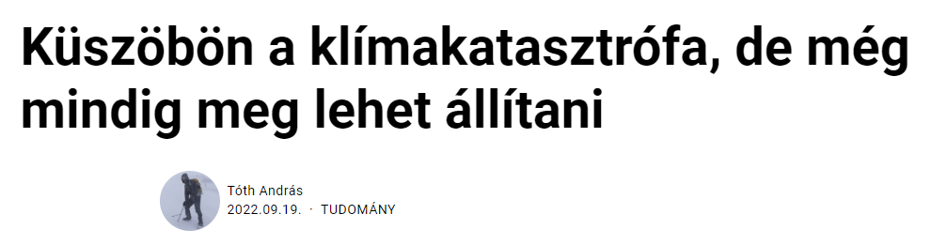

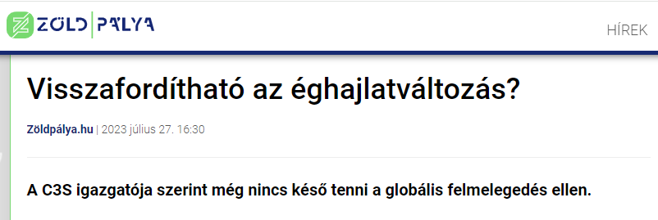
Illúzió #1: Megállítjuk a klímaváltozást!

Slide 7
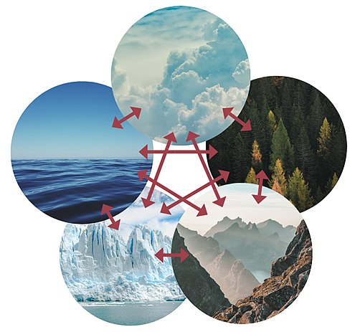
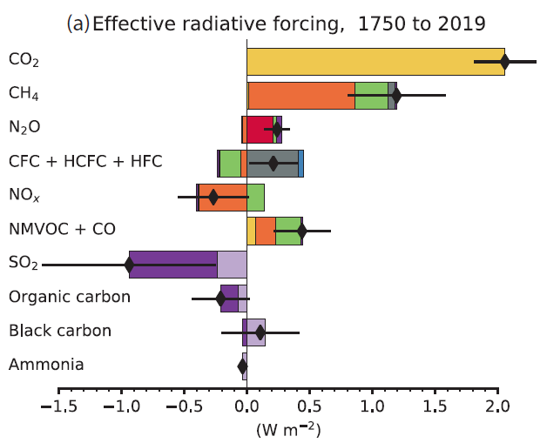
Valóság #1: Nem a mi kezünkben van a gyeplő…
Éghajlatmódosító légköri alkotók
Füst részecskék
Koromrészecskék
Ammónia
IPCC, AR6, 2022

Slide 8
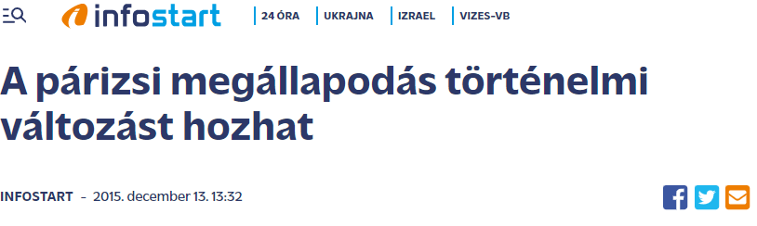

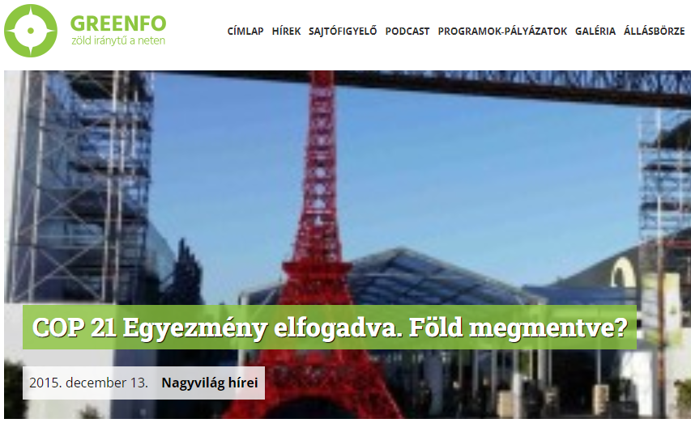
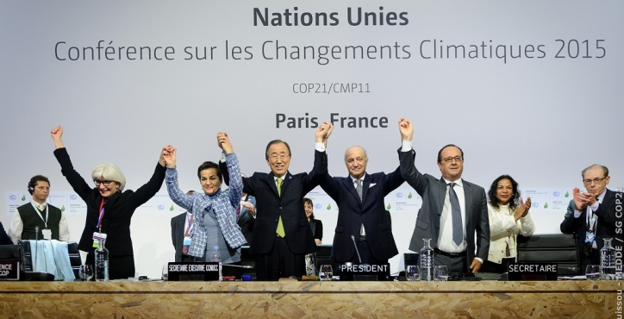
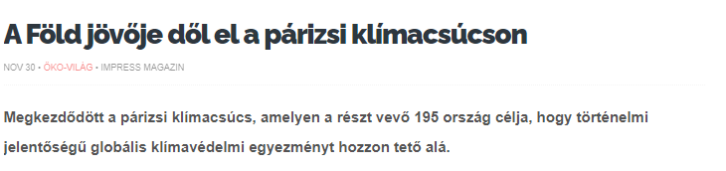
Illúzió #2: Megmentettük a Földet!

Slide 9
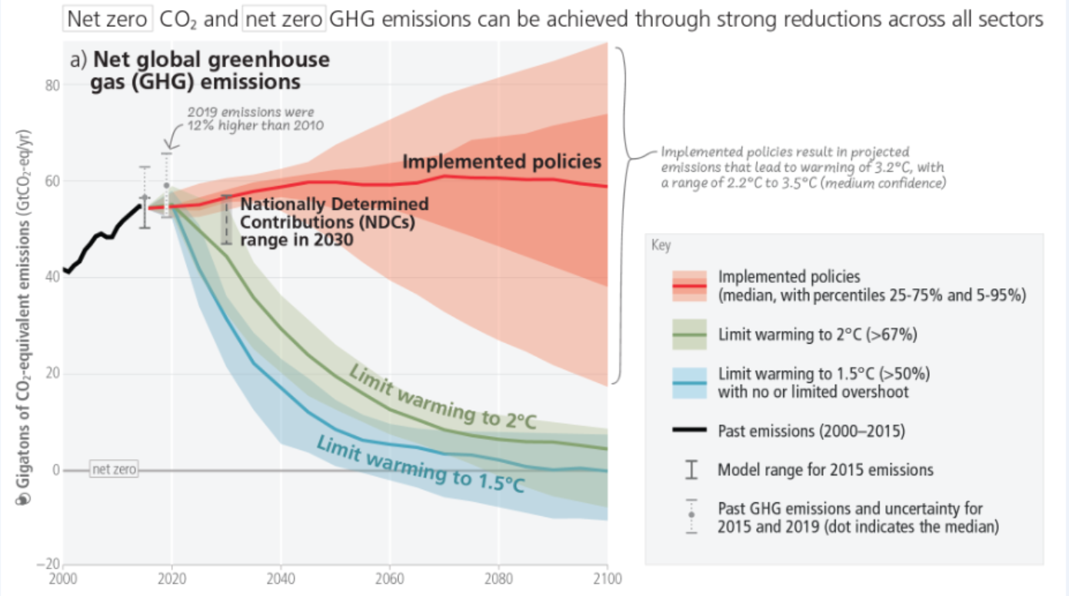
Valóság #2: Biztos?
.
5. ábra az Éghajlatváltozási Kormányközi Testület (IPCC) 2023. évi jelentéséből

Slide 10
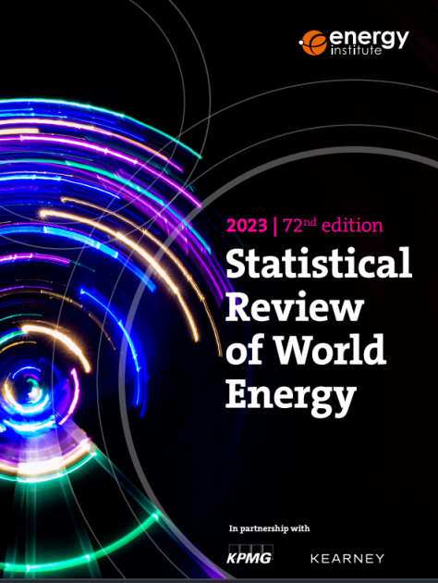
Valóság #2: Ez így nem fog menni…
2022-ben fosszilis CO₂ kibocsátás +0,9 %
OECD országok ↓ non-OECD országok↑↑
Fosszilis energia részaránya ~82 %
Globális energiaigény 97 %-a: gazdaság működtetése meglevő energiainfrastruktúrákkal
„Megújulók” gyártása meglevő energiainfrastruktúrákkal
Globális energiafelhasználás ~50 %-a: egyáltalán nincs érdemi karbonmentes alternatíva (acél-, cement-, üveg-, műtrágyagyártás, bányászat, ércfeldolgozás,
hajózás, teherszállítás, harcászat, repülés, stb.)

Slide 11
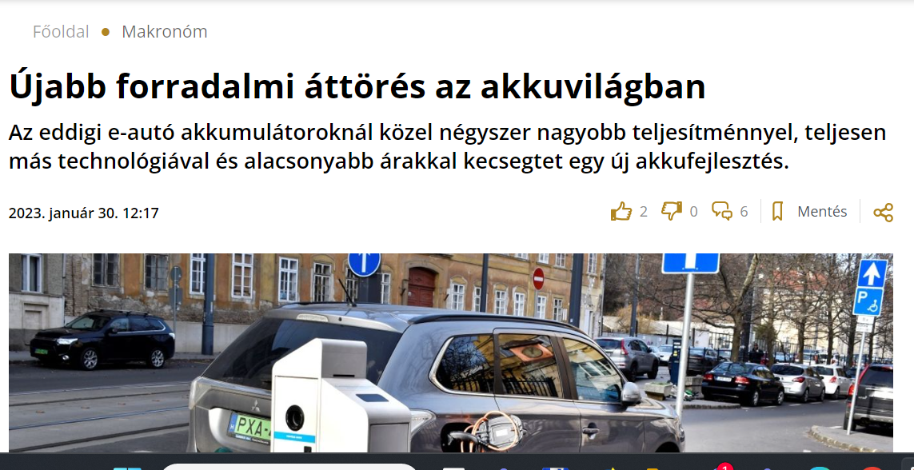
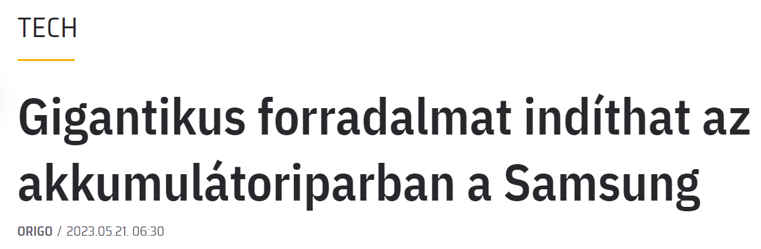
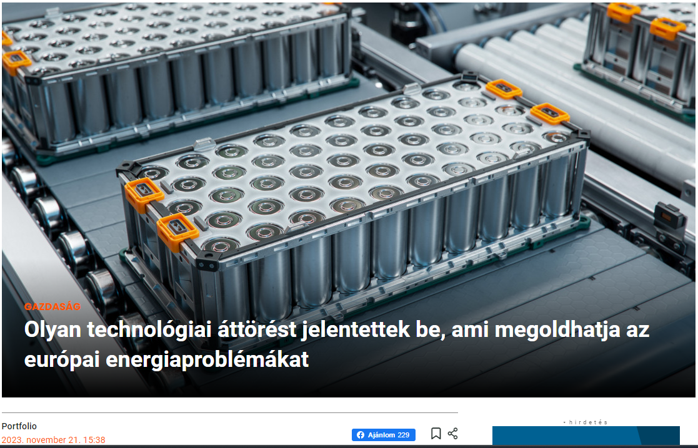
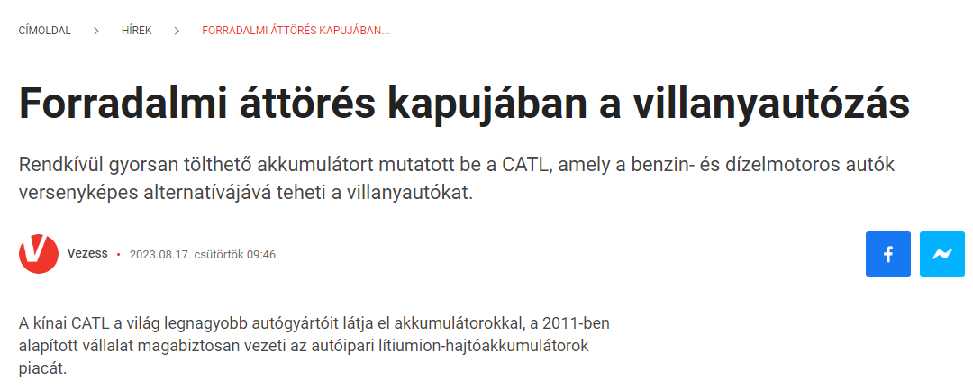
Illúzió #3: Küszöbön az akkumulátorforradalom

Slide 12
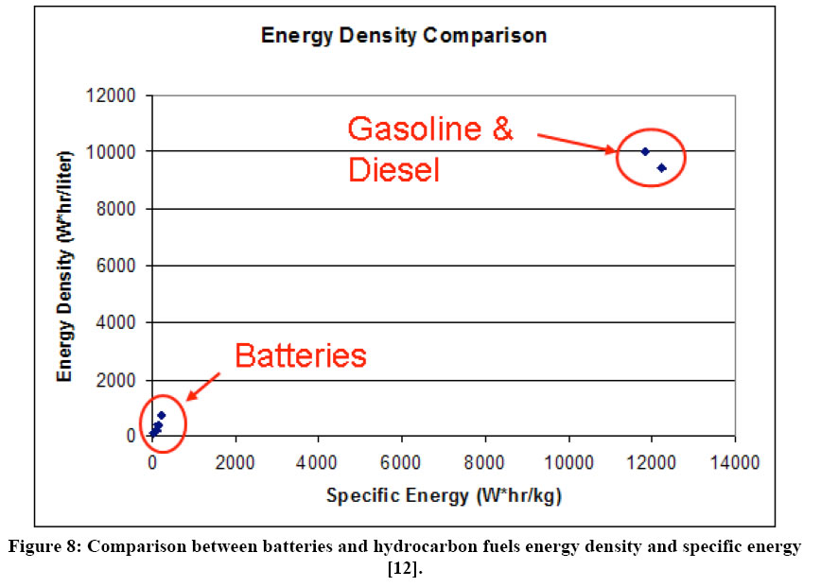
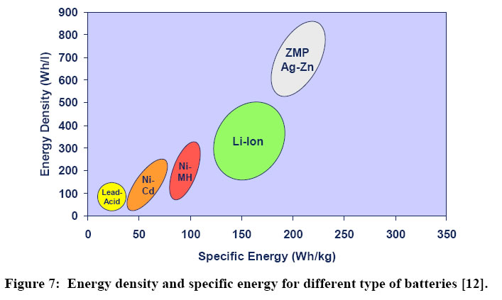
Valóság #3: Hol itt a forradalom?
Savas ólomakkumulátor (1859)
Energiasűrűsége: 40 Wh/kg
Benzin / gázolaj
Fajlagos energiasűrűség (Wh/liter)
Fajlagos energiasűrűség (Wh/liter)
Akkumulátorok
Fajlagos energiasűrűség (Wh/kg)
Fajlagos energiasűrűség (Wh/kg)
A világ jelenlegi teljes energiatároló kapacitása 17 percnyi működést fedez

Slide 13
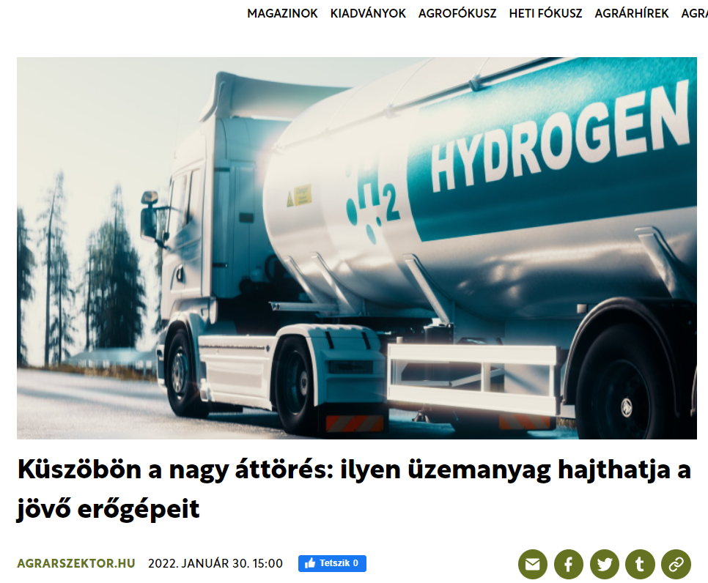
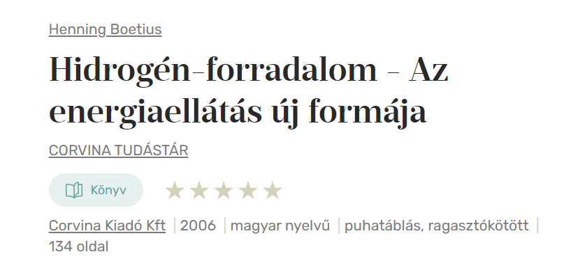
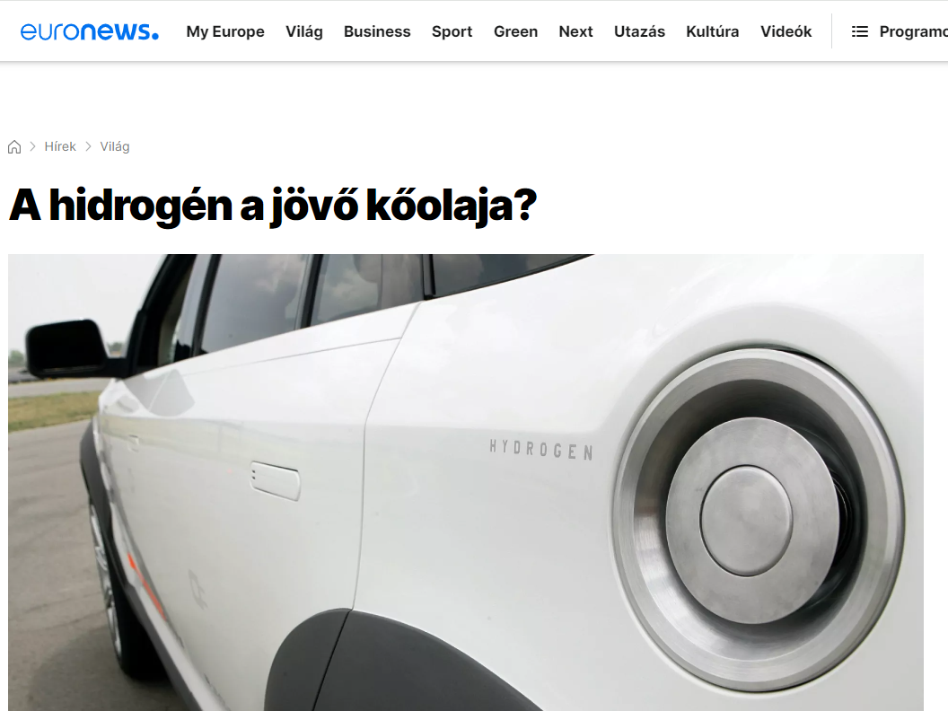
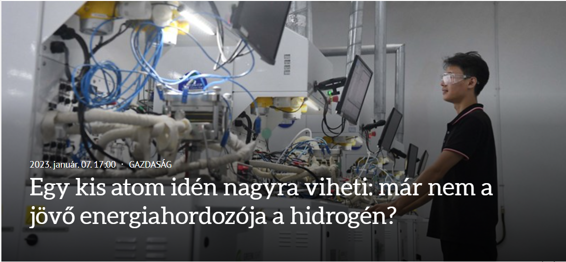
Illúzió #4: Zöld hidrogén

Slide 14
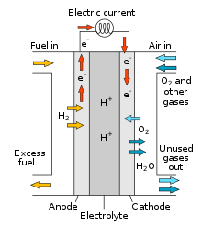

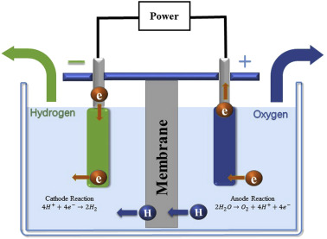
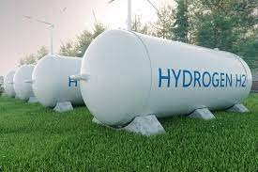
Valóság #4: Pocsék hatásfokú energiatároló
100
35
Vízbontás (elektrolízis) Hidrogén tárolás Üzemanyagcella
Befektetett
Hatásfok: 70–80 % ~90 % ~60 %
Visszanyert
Földgázból: 25 kWh/kg
Vízbontással: 60 kWh/kg
100 M tonna hidrogén 0,1 %-a (!) zöld hidrogén

Slide 15
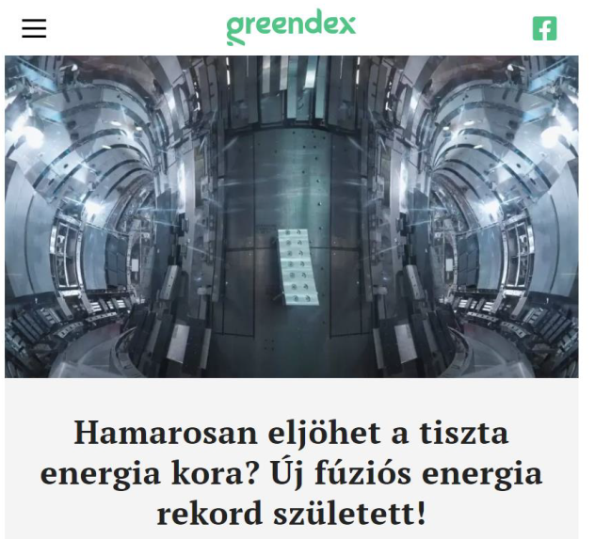
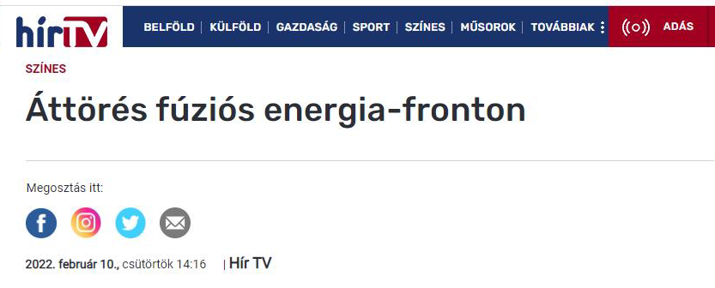
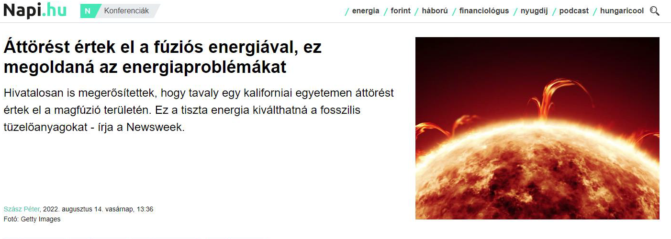
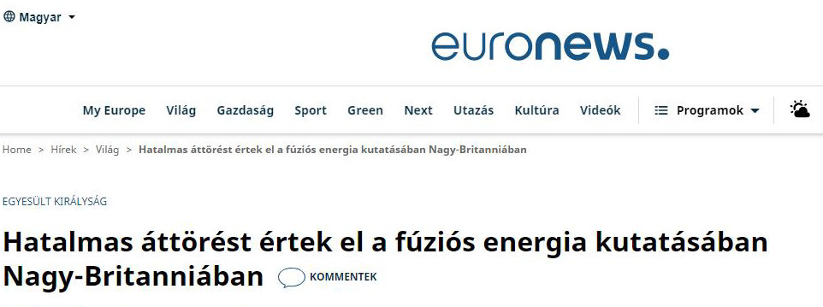
Illúzió #5: A fúziós energia karnyújtásnyira van…

Slide 16
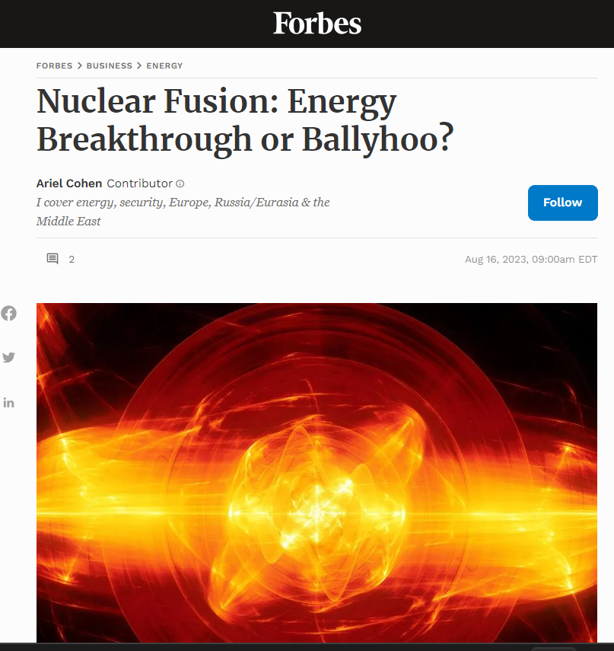
Valóság #5: Mint 50 éve folyamatosan…
A Földön a trícium(³H) (150 millió °C) a fúzió „üzemanyaga”
Tríciumból csak 25 kg (!) van a Földön
a 2050-re tervezett első (!) fúziós reaktor évi 150 kg-ot igényel(ne)
3‒4 évente teljes szerkezeti újjáépítés szükséges

Slide 17
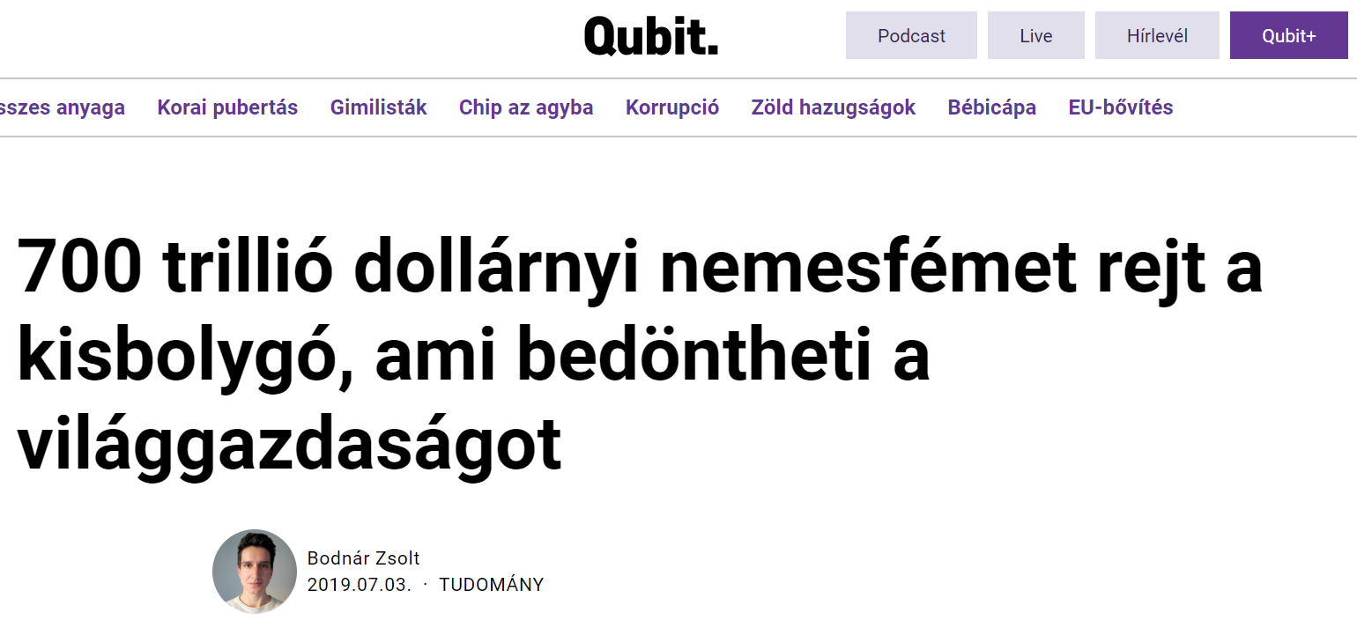
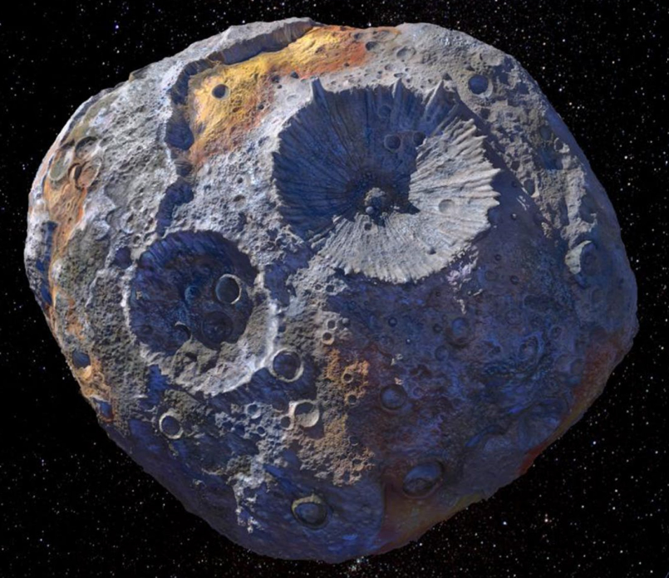
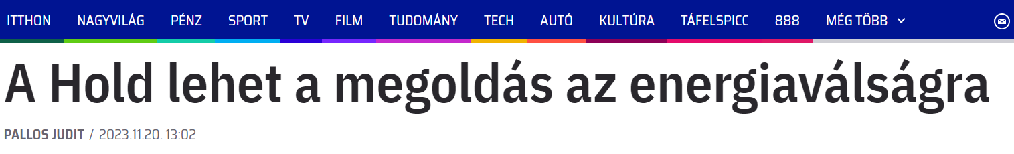
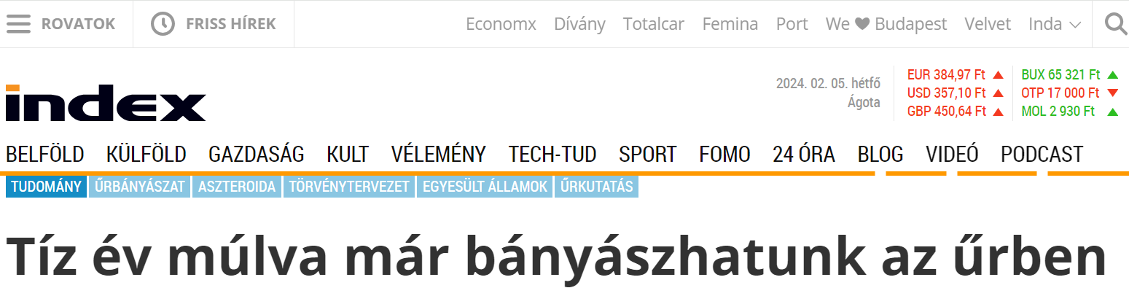

Illúzió #6: Űrbányászat

Slide 18
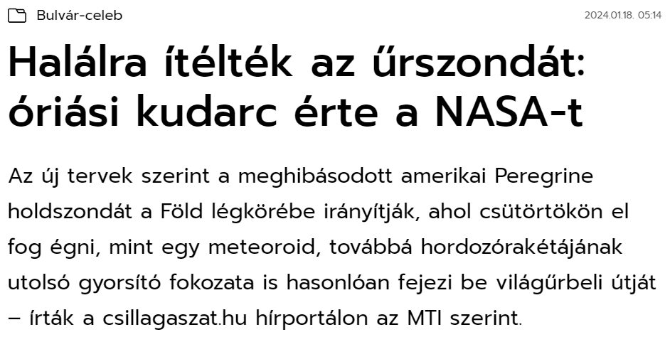
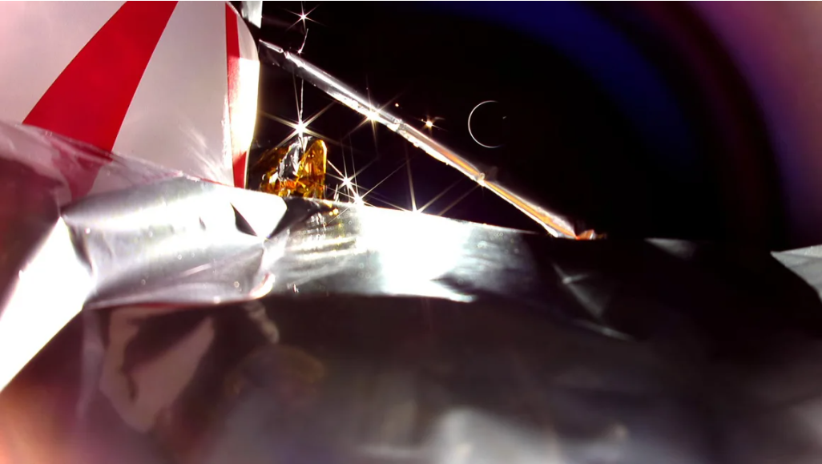
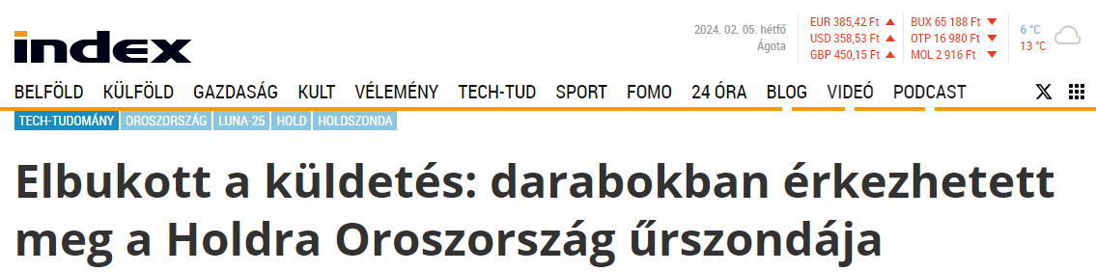

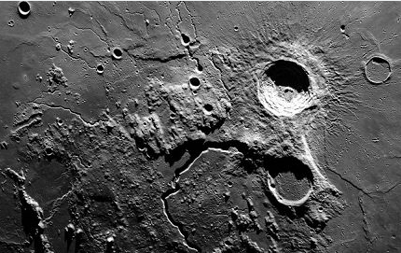
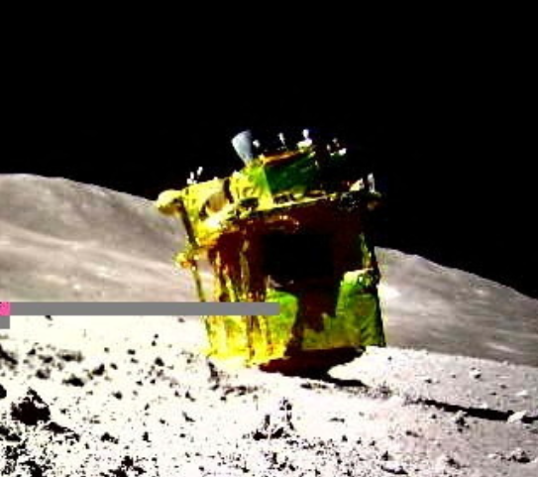
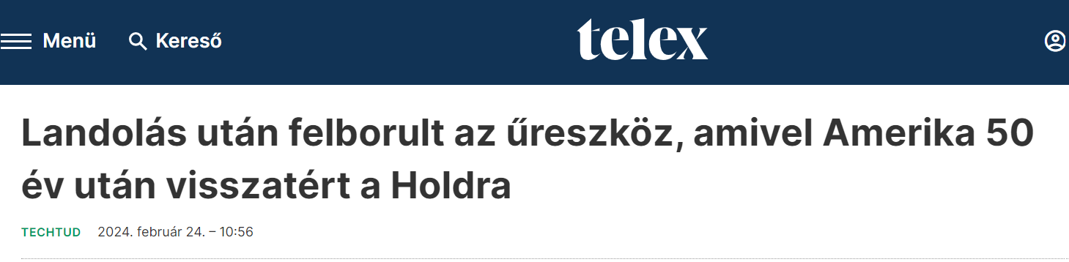
Valóság #6: Egyelőre még a Hold is túl nagy falat…

Slide 19
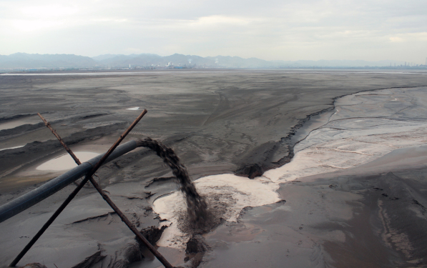
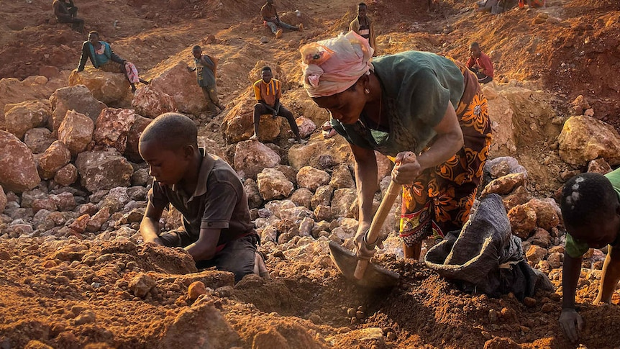
Cui prodest?
Dekarbonizáció – extra GDP növekedés (New Green Deal)
Turbókapitalizmus (Luttwak, 2000)
Politikai és gazdasági elit rövidtávú érdeke
Új gyarmatosítás (globális Észak vs Dél)

Slide 20
„A valóság nem ellenség”
„Az ökológiai katasztrófa egyre fenyegetőbb réme üdvös kijózanodás a kissé nagyképű modern ember számára. Ennek a világnak vannak kőkemény, objektív törvényei. Ha nem tartjuk ezeket tiszteletben, akkor lassan önmagunkat pusztítjuk el.”
Székely János püspök az 2023. április 21-én a Parlamentben rendezett „Tudományalapú fenntarthatóság” című konferencián tartott előadásából

Slide 21

Jó reggelt világ!

